Slide 1

Arrays em Java
Prof. Msc Denival A. dos Santos
Notes:
1

Slide 2
Vetores são objetos - Arrays
Praticamente todas as LPs dão suporte a vetores;
A forma mais eficiente de trabalhar com coleções de elementos em Java é através da construção de vetores (Arrays);
Em java, array são objetos que armazenam múltiplas variáveis do mesmo tipo ou do mesmo sub-tipo;
É um objeto, daí ser considerado tipo por referência
Um array é um objeto que armazena um número pré-definido de elementos, isto é, o seu tamanho é definido no momento da sua contrução.
Etapas da concepção dos vetores:
Declaração: Etapa em que a referência do array é declarada;
Construção: Aqui é definido o tamanho e instanciado o array;
Inicialização: Os elementos são inseridos no array.

Slide 3
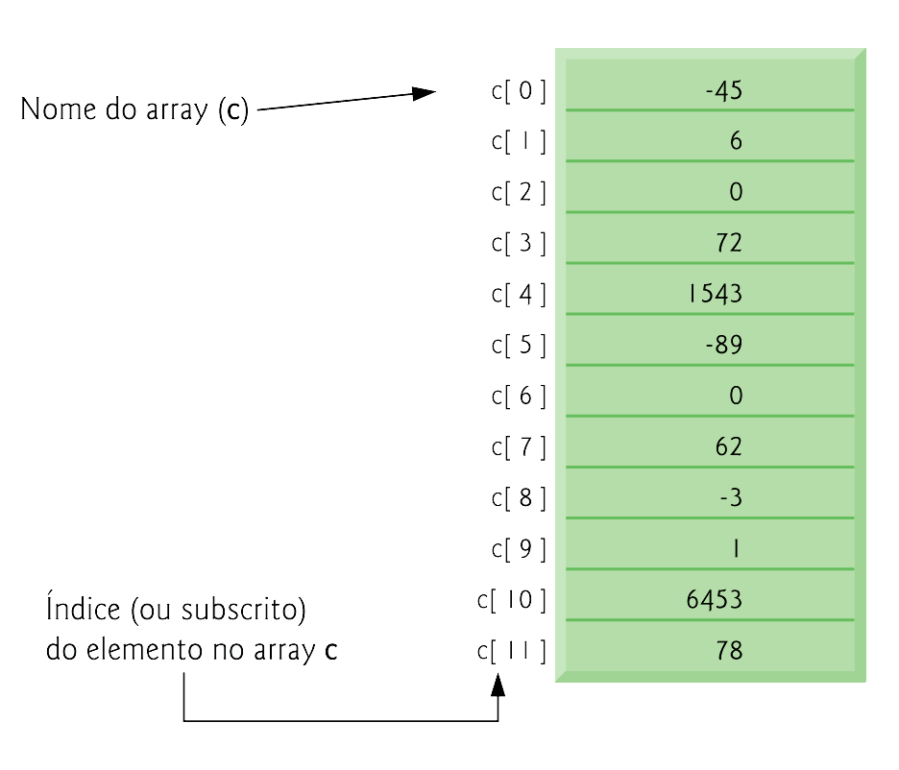
Arrays unidimensional

Slide 4
Arrays
Declarando e criando arrays:
Arrays são objetos que ocupam memória.
São criados dinamicamente com a palavra-chave new:
int c[] = new int[ 12 ];
Equivalente a: int c[]; // declara a variável array c = new int[ 12 ]; // cria o array
Também podemos criar arrays de objetos: String b[] = new String[ 100 ];

Slide 5
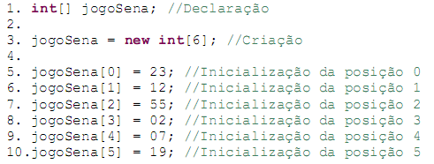
Arrays

Slide 6
Arrays
Utilizando um inicializador de array:
Utiliza a lista inicializadora:
Itens entre chaves (}).
Itens em uma lista separada por vírgulas.
int n[] = { 10, 20, 30, 40, 50 }
Cria um array de cinco elementos.
O primeiro elemento está no índice 0.
Indexa valores de 0, 1, 2, 3, 4.
Não precisa da palavra-chave new.
Arrays possuem um atributo especial chamado length, que indica o tamanho do vetor;

Slide 7
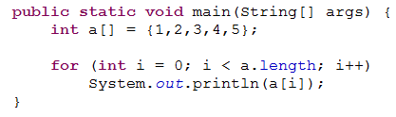
Arrays

Slide 8
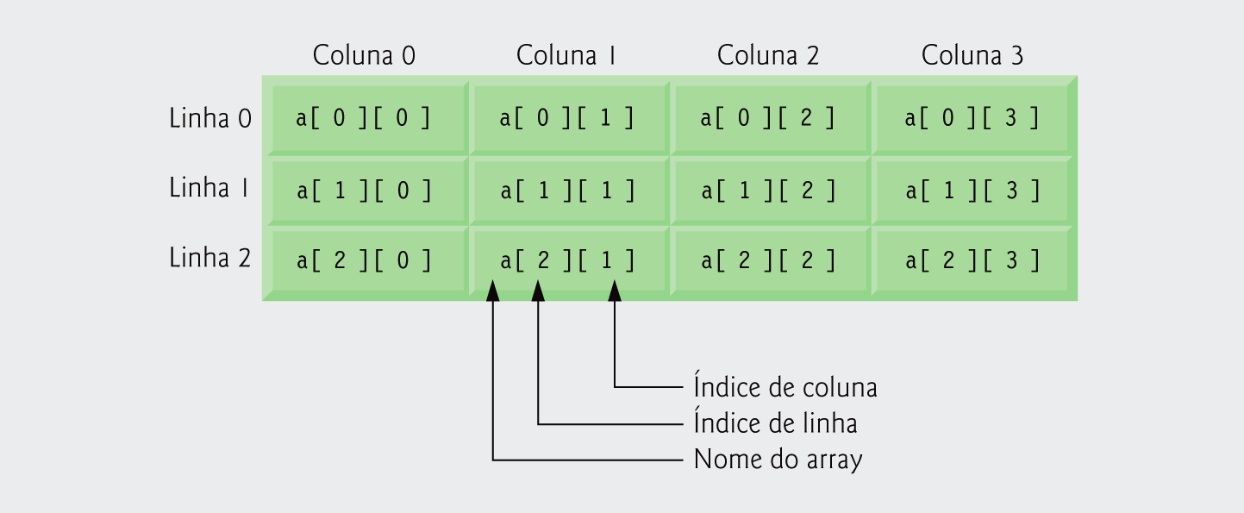
Arrays multidimensionais
Arrays multidimensionais:
Tabelas com linhas e colunas:
Array bidimensional.
Array m por n.

Slide 9
Arrays multidimensionais
Arrays de arrays unidimensionais:
Declarando um array bidimensional b[2][2]
int b[][] = { { 1, 2 }, { 3, 4 } };
1 e 2 inicializam b[0][0] e b[0][1].
3 e 4 inicializam b[1][0] e b[1][1].
int b[][] = { { 1, 2 }, { 3, 4, 5 } };
A linha 0 contém elementos 1 e 2.
A linha 1 contém elementos 3, 4 e 5.

Slide 10
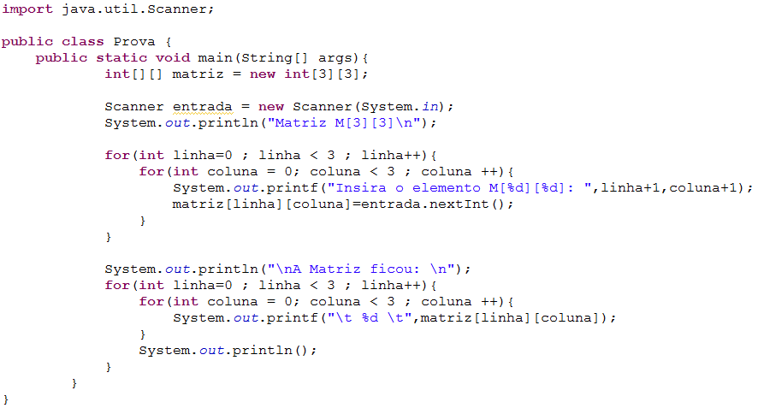
Arrays multidimensionais

Slide 11
OO – Orientação a objetos

Slide 12
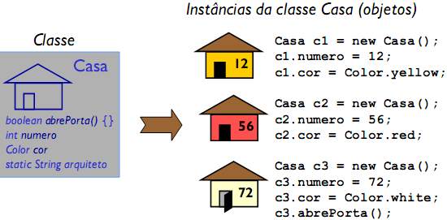
Classes
Em orientação a objetos, uma classe é a estrutura que abstrai um conjunto de objetos com características similares. Uma classe define o comportamento (modelo) de seus objetos através de métodos e os estados possíveis destes objetos através de atributos; em outras palavras, uma classe descreve os serviços providos por seus objetos e quais informações eles podem armazenar;
Uma classe define o modelo de um objeto, ou seja, todas as características que o objeto contém foram definidas pela classe. É importante considerar que uma classe não representa nenhum objeto em particular, pois é só um modelo;
Classes são utilizadas por linguagens OO para modelar tipos compostos.

Slide 13
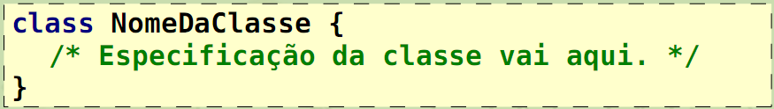
Definição de uma classe
Uso da palavra reservada class;
Depois de definida a classe, podemos definir variáveis (referências) e criar objetos;
Uma classe pode ter dois tipos de membros:
Variáveis (em OO: “Atributos”): são como partes de um tipo composto;
Funções (em OO: “Métodos”): são sub-rotinas que podem ser executadas no contexto de uma classe/objeto.

Slide 14
Objetos – Instância de classe
O termo objeto e instância são sinônimos;
Em Java, com exceção dos tipos primitivos, tudo é objeto;
Para criar um novo objeto, devemos especificar de qual classe ele será;
Um objeto passa a existir a partir de um “molde ou modelo”. Este “molde”, definido como classe, define os limites, seus atributos suas funções;
Podem ser criados vários objetos ou instâncias de uma classe;
No momento da execução do programa a classe é apenas o que define como um objeto será, ela não ocupa espaço na memória do programa. Um objetos instanciado com o tipo de uma classe sim ocupa espaço na memória do programa;
Objetos são criados com o operador especial “new”; onde se cria o objeto na memória e retorna uma referência ao objetos criado.

Slide 15
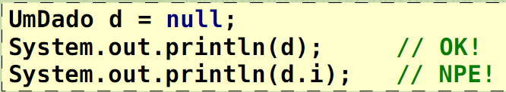
Objetos - O valor null
O valor default para atributos referência (objetos) é null;
O “objeto nulo” é uma referência que não aponta para nenhum objeto;
Usar uma referência nula como se ela aponta-se para um objeto causa um erro de NullPointerException;
Observação:
Quando construímos um novo objeto, os atributos da classe são zerados (inicializados com seus valores default: (0, false, null);

Slide 16
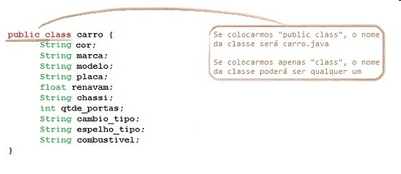
Atributos
Os atributos em POO são os elementos que definem a estrutura de uma classe. Os atributos também são conhecidos como variáveis de classe, e podem ser divididos em:
Atributo de instância: determinam o estado de cada objeto;
Atributo de classe: possui um estado que é compartilhado por todos os objetos de uma classe. Podem ser chamados também de atributos estáticos ou constantes.
Um atributo é um dado para o qual cada objeto tem seu próprio valor;
Acesso aos atributos de uma classe se dar via operador de seleção “.”.

Slide 17
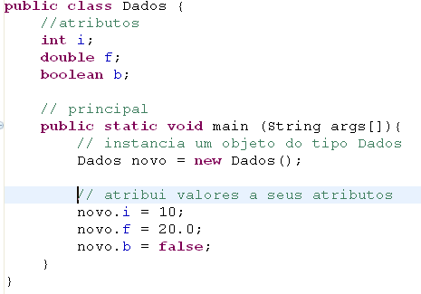
Atributos

Slide 18
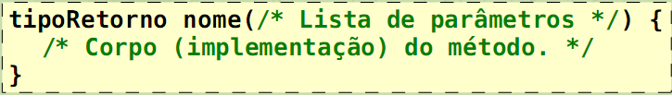
Métodos
Em POO, um método é uma sub-rotina que é executada por um objeto ao receber uma mensagem. Os métodos determinam o comportamento dos objetos de uma classe e são análogos às funções ou procedimentos da programação estruturada;
O envio de mensagens (chamado de método) pode alterar o estado de um objeto;
Para especificar um método, especificamos:
Seu tipo de retorno;
Seu nome;
Seus parâmetros;
Sua implementação.

Slide 19
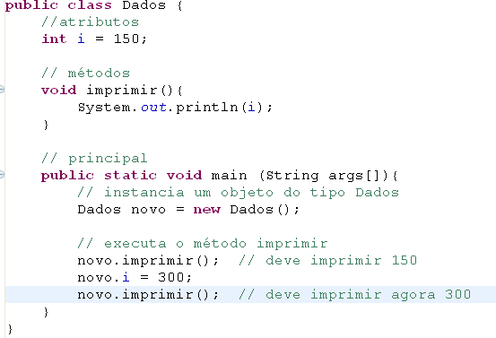
Métodos - Exemplo

Slide 20
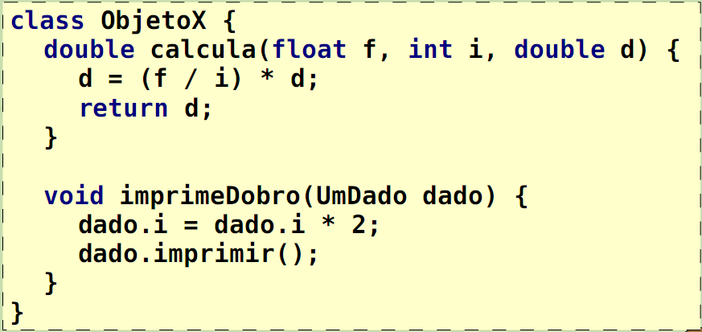
Métodos - Parâmetros
Especificados na assinatura do método;
Cada um tem um tipo (primitivo ou objeto);

Slide 21
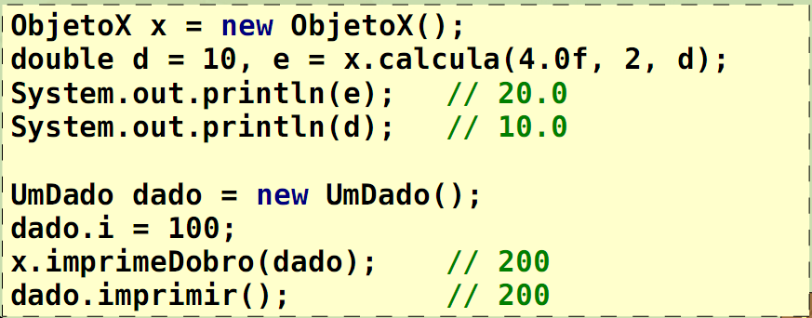
Métodos - Passagem de parâmetros
Funciona como uma atribuição
Tipos devem ser compatíveis;
Tipos primitivos recebem cópias dos valores;
Tipos referência recebem cópias das referências;

Slide 22
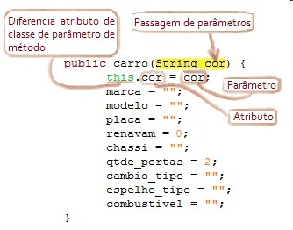
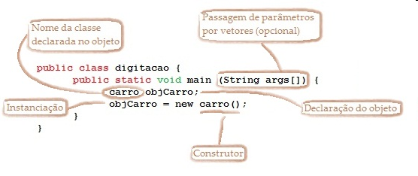
Métodos - Passagem de parâmetros

Slide 23
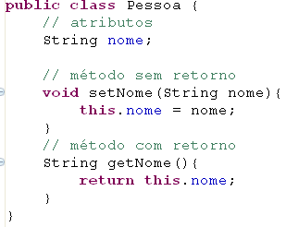
Métodos - Retorno
Podemos observar que um método pode retornar um valor usando o comando return;
Em métodos que não necessitam retornar valores (void), return (opcional) indica que o método deve ser interrompido.

Slide 24
MCT – (Modelo – Controlador – Teste)
Para um melhor entendimento dos próximos módulos desta disciplina, iremos criar um modelo de organização do código (MCT), baseado no modelo de arquitetura de software MVC (Modelo-View-Controller).
Onde:
M (modelo) – consistira dos atributos que comporão a classe que será modelo dos objetos que serão instanciados.
C (controlador) – controlará os objetos criados a partir do nosso modelo.
T (teste) – interface de teste das funcionalidades do controlador.

Slide 25
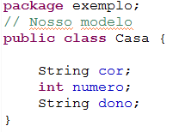
MCT - Modelo
Servirá para armazenar as características (atributos) que todos os objetos deste tipo (modelo) iram possuir.
Exemplo:

Slide 26
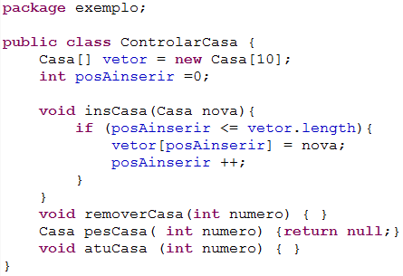
MCT - Controlador
Servirá para demonstrar a forma de controle e armazenamentos dos objetos criados a partir de um modelo.
Exemplo:

Slide 27
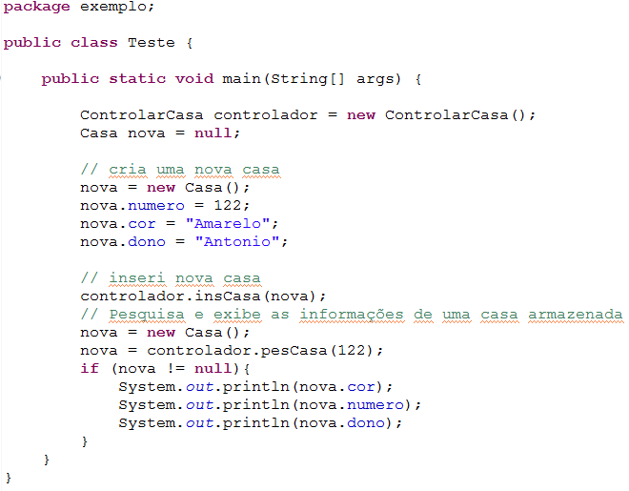
MCT - Teste
Servirá para realizar os testes do controlador através da chamada aos métodos implementados.
Exemplo:

